Slide 1
BUBBLE SORT
NOME: ANDREW SILVA DE OLIVEIRA PRONTUÁRIO: CJ3014916
PROFº: MARQUES MOREIRA DE SOUSA DISCIPLINA: EDDA3

Slide 2
ALGORITIMO DE ORDENAÇÃO

Slide 3
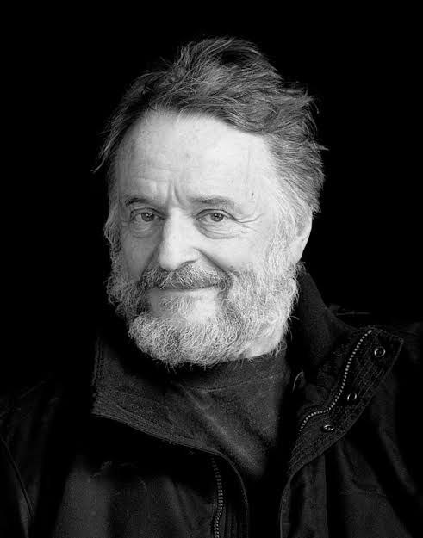
SURGIMENTO BUBBLE SORT
John Horton Conway
Artigo Probability of the Game of Life- 1964
pela revista Mathematical Gazette
26-12- 1937 11-04-2020

Slide 4
LIVROS
"Introduction to Algorithms" por Thomas H. Cormen, Charles E. Leiserson, Ronald L. Rivest e Clifford Stein
"Algoritmos" de Robert Sedgewick e Kevin Wayne
"Estruturas de Dados e Análise de Algoritmos em C++" por Mark Allen Weiss
"A Arte da Programação de Computadores" por Donald E. Knuth

Slide 5
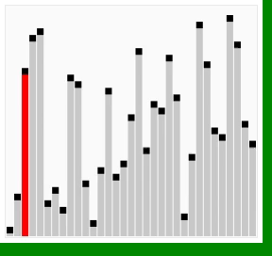
SOBRE BUBBLE SORT
O QUE É
PORQUE ESSE NOME?

Slide 6
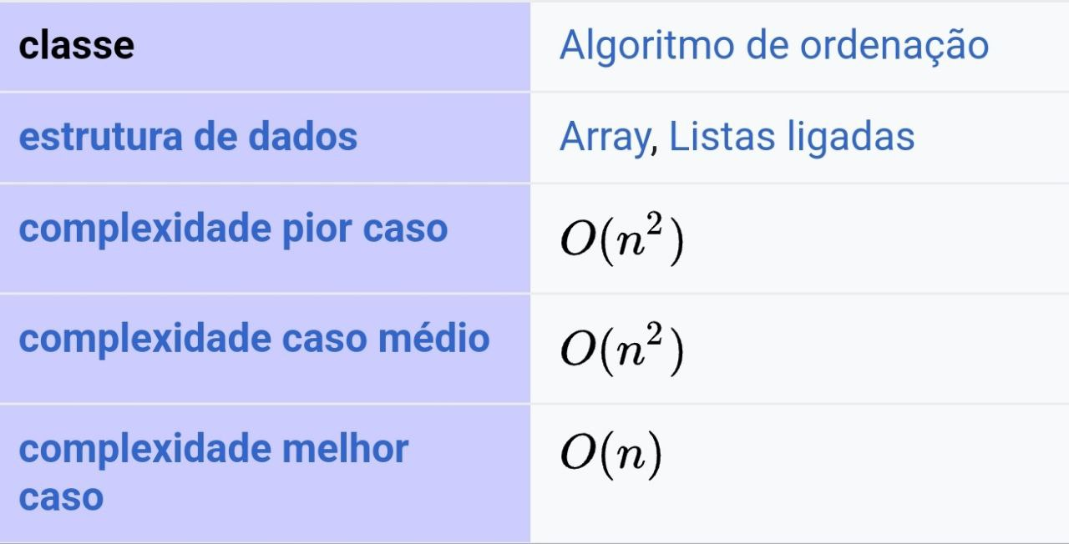
COMPLEXIDADE

Slide 7
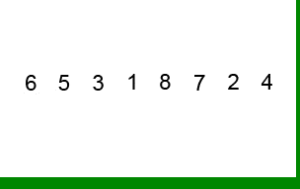
EXEMPLO

Slide 8
VAMOS POR PRA RODAR O CÓDIDO?

Slide 9
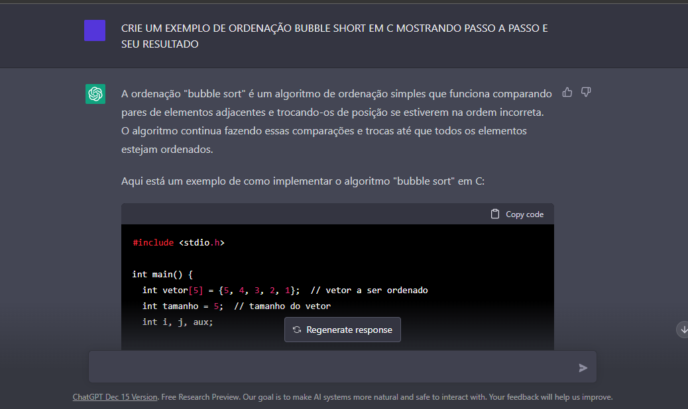

Slide 10
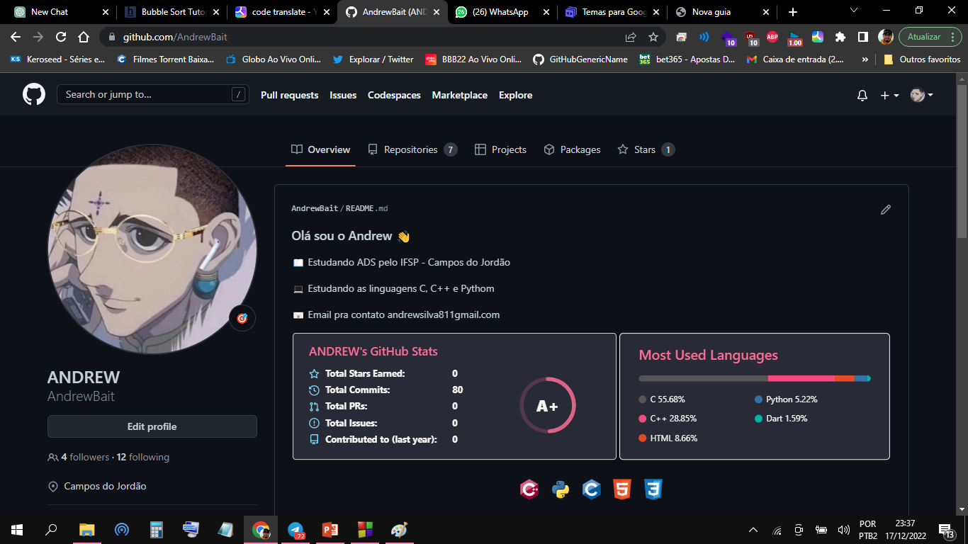



GITHUB
https://github.com/AndrewBait

Slide 11
OBRIGADO

